Slide 1
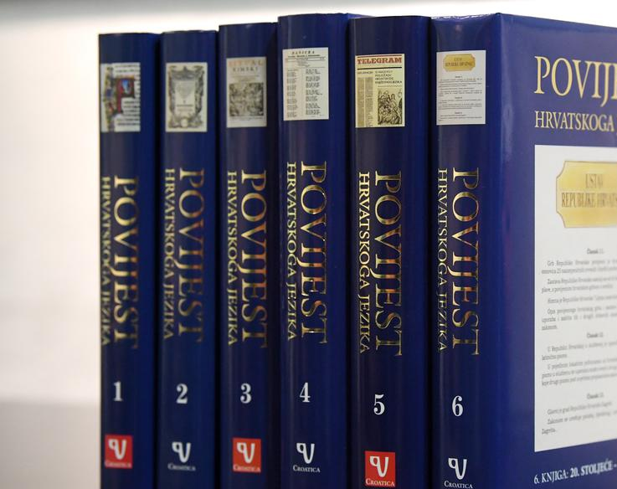
POVIJEST HRVATSKOG JEZIKA OD 16. DO 20. STOLJEĆA

Slide 2
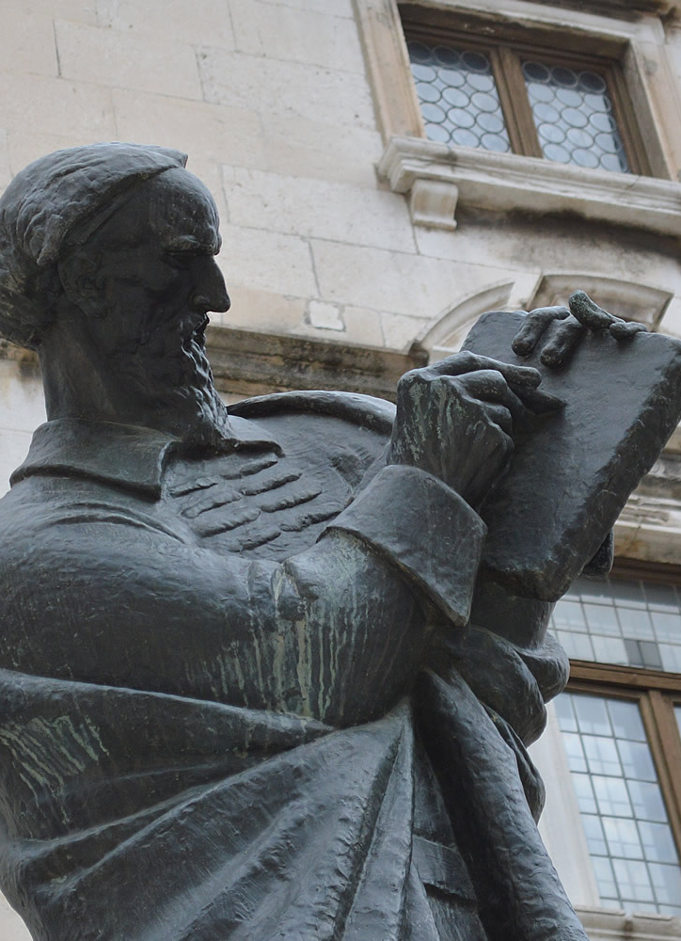
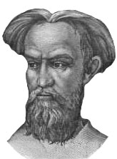
16. STOLJEĆE
Prepoznajete li tko se nalazi na slici?

Slide 3
Najistaknutije mjesto u ovom razdoblju pripada Splićaninu MARKU MARULIĆU.
Najvažnije djelo – spjev JUDITA. Iz 1501. godine pisan na hrvatskom jeziku.
Posvetio ju je svom kumu Dujmu Balistriću.
Nazivaju ga ocem hrvatske književnosti.
Zašto?
Piše prve svjetske bestsellere, prevodi se na mnoštvo jezika, a čitaju ga i kraljevi.

Slide 4
O svojoj Juditi kaže sam Marulić:
“Izradio sam jedno djelce u stihu na našem materinskom jeziku, u rimama, podjeljeno u 6 knjiga, koje sadrži istoriju o Juditi i Holofernu. Sastavljeno je more poetico, dođite i pogledajte ga, reći ćete kako i hrvatski jezik ima svojega Dantea.”

Slide 5
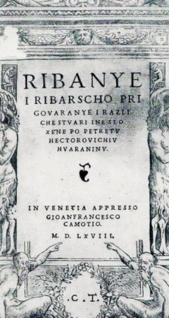
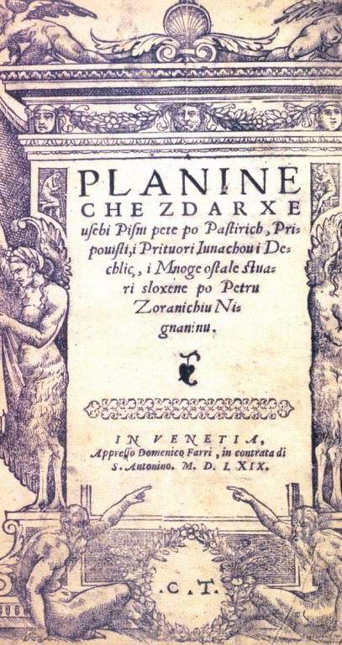
HANIBAL LUCIĆ- napisao je prvu svjetovnu dramu na hrvatskom jeziku- ROBINJA.
MARIN DRŽIĆ- najpoznatiji komediograf tog vremena.
Djela: NOVELA OD STANCA, DUNDO MAROJE.
PETAR ZORANIĆ- napisao je prvi hrvatski roman PLANINE.
PETAR HEKTOROVIĆ- napisao je prve hrvatske usmenoknjiževne pjesme RIBANJE I RIBARSKO PRIGOVARANJE.

Slide 6
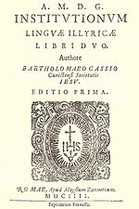
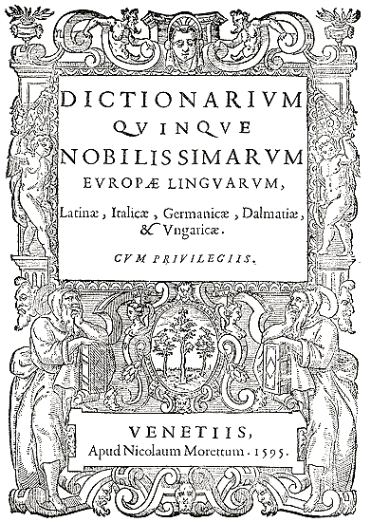
PRVI RJEČNICI i GRAMATIKE
FAUST VRANČIĆ- autor prvog višejezičnog rječnika. Nosi naziv RJEČNIK PET NAJUGEDNIJIH EUROPSKIH JEZKA.
U njemu je Vrančić hrvatski jezik nazvao dalmatinskim.
BARTOL KAŠIĆ- 1604.- prva hrvatska gramatika – OSNOVE ILIRSKOG JZIKA U DVIJE KNJIGE

Slide 7
Zanimljivosti o životu i izumima Fausta Vrančića
https://www.youtube.com/watch?v=uucz_vfEbyM&list=PLYqFOh_Kh0VisVEEd4YeVcnMglDk2upL-&index=5

Slide 8
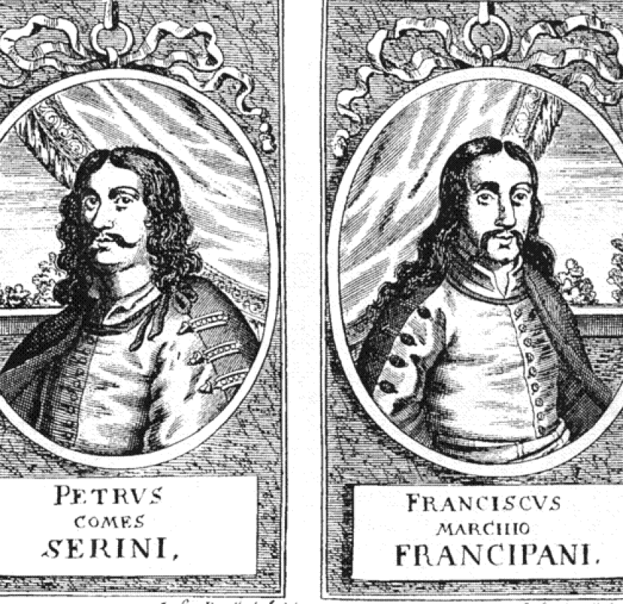
17. stoljeće
OZALJ (poviše Karlovca)- jedno od najvažnijih kulturnih središta tog vremena.
OZALJSKI KNJIŽEVNI KRUG- okupljen je oko plemićkih obitelji Frankopana i Zrinskih.
Najvažniji predstavnici: Petar Zrinski, Katarina Zrinska, Fran Krsto Frankopan i Pavao Ritter VItezović.
Krug se gasi kada su Petar Zrinski i Fran Krsto Frankopan smaknuti u Bečkom Novom Mestu.

Slide 9
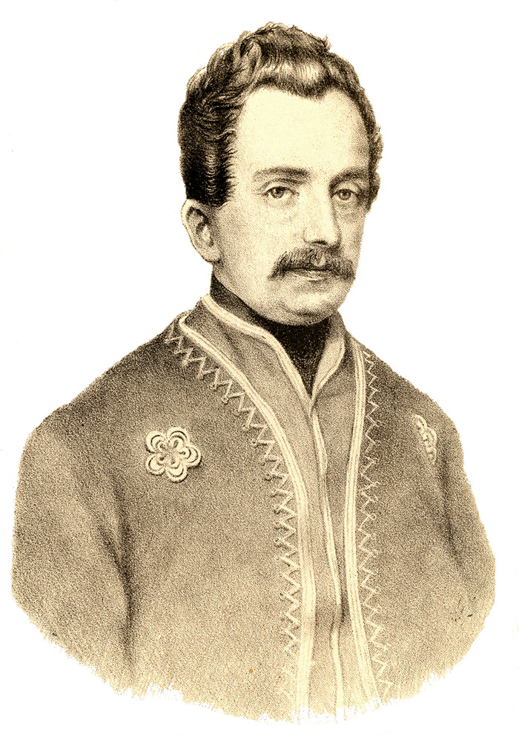
HRVATSKI NARODNI PREPOROD
Hrvatska književnost do 19.stoljeća razvijala se na kakajkavskom, čakavskom i štokavskom narječju.
Nema još jedinstvenog hrvatskog jezika.
U javnim se ustanovama govori njemački i latinski, a jača i mađarizacija.
U takvim teškim vremenima mladi intelektualci okupljeni oko LJUDEVITA GAJA počinju planiranje uzdizanja Hrvatske prema uzoru na razvijene europske zemlje.
ILIRSKIM IMENOM u užem smislu su obuhvatili ujedinjavanje hrvatskih zemalja.
Njihov pokret naziva se ILIRSKI POKRET, a kasnije je dobio i naziv HRVATSKI NARODNI PREPOROD.

Slide 10
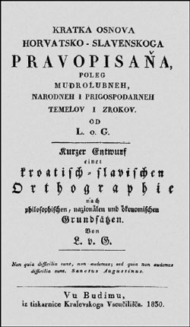
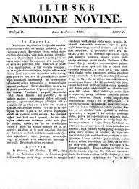
LJUDEVIT GAJ je najavio reformu svojim djelom KRATKA OSNOVA HRVATSKO SLAVENSKOG PRAVOPISANJA.Predlaže uvođenje znakova č, ž, š, ž = svaki se glas bilježi jednim glacom.
1935. pokreće novine – NOVINE HORVATSKE SLAVONSKE I DALMATINSKE s književnim prilogom DANICA pisane kajkavskim književnim jezikom.
Već godinu dana kasnije mijenjaju ime u ILIRSKE NARODNE NOVINE i DANICU ILIRSKU.
Gaj je stvorio pojedine znakove za glasove hrvatskog jezika pa je to pismo po njemu nazvano GAJICA.

Slide 11
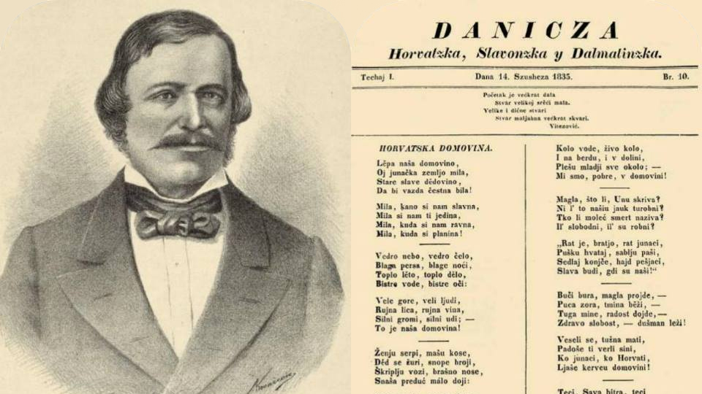
U 19.stoljeću za osnovicu hrvatskog jezika odabrano je ŠTOKAVSKO NARJEČJE i IJEKAVSKI GOVOR.
Ljudevit Gaj ujedinio je Hrvate u latiničnom slovopisu što je bio prvi korak prema standardnom jeziku.
1847. – Hrvatski sabor je hrvatski jezik proglasio SLUŽBENIM.
U tom razdoblju nastaje pjesma ANTUNA MIHANOVIĆA – HORVATSKA DOMOVINA koja je poslije postala hrvatska himna.

Slide 12
NOVOSADSKI DOGOVOR
Sastavljen 1954.
Temeljio se na pogrešnim pretpostavkama da su Srbi i Hrvati jedan narod te da trebaju imati jedan jedinstveni književni jezik.
Zaključuje se da su latinica i ćirilica ravnopravna pisma kao i ijekavski i ekavski govor.
Nakon Novosadskog dogovora za hrvatski jezik uslijedilo je vrlo teško razdoblje.

Slide 13
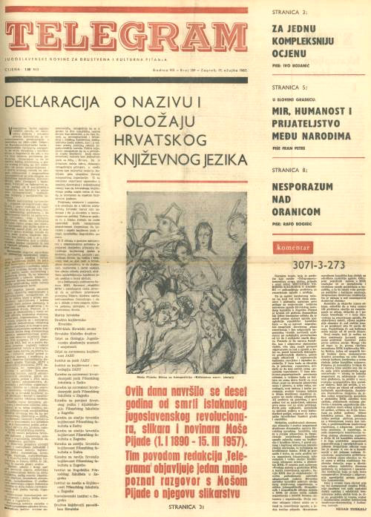
1967. u novinama TELEGRAM izašla je DEKLARACIJA O NAZIVU I POLOŽAJU HRVATSKOG JEZIKA.
Nastala je kao odraz nezadovoljstva Novosadskim dogovorom kojim se hrvatski jezik nazivao hrvatskosprskim.
Tražila se ravnopravnost četiriju književnih jezika: hrvatskog, srpskog, slovenskog i mađarskog.
Neotuđivo pravo svakog naroda je da svoj jezik naziva vlastitim imenom.
Žele primjenu hrvatskog jezika u svim javnim i političkim sektorima života.

Slide 14
Babić-Finka-Moguš
1971. jezikoslovci Stjepan Babić, Milan Moguš i Božidar Finka objavljuju HRVATSKI PRAVOPIS popularno nazvan LONDONAC.
Nastoje postaviti čvrstu osnovicu hrvatske pravopisne norme.

Slide 15
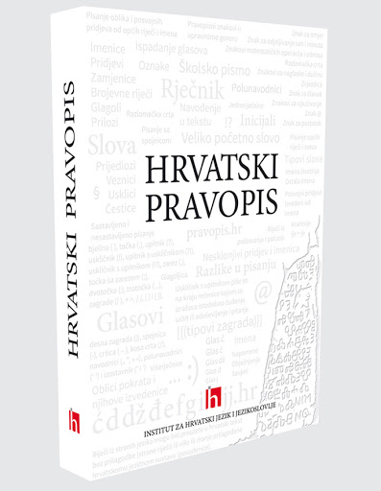
Hrvatski standardni jezik uređen je: pravopisom, gramatikom, rječnikom i jezičnim savjetnikom.
PRAVOPIS propisuje na koji se način upotrebljavaju grafički znakovi (slova, interpunkcija)
GRAMATIKA propisuje temeljne zakonitosti funkcioniranja jezika.
RJEČNIK sadržava popis riječi s objašnjenjima njihova značenja.
JEZIČNI SAVJETNIK preporučuje koje su jezične jedinice u govoru i pismu pravilne.

